Slide 1
La didattica per progetti
Laboratorio di Teoria e metodi programmazione e valutazione scolastica 2013-2014
19 marzo 2014

Slide 2
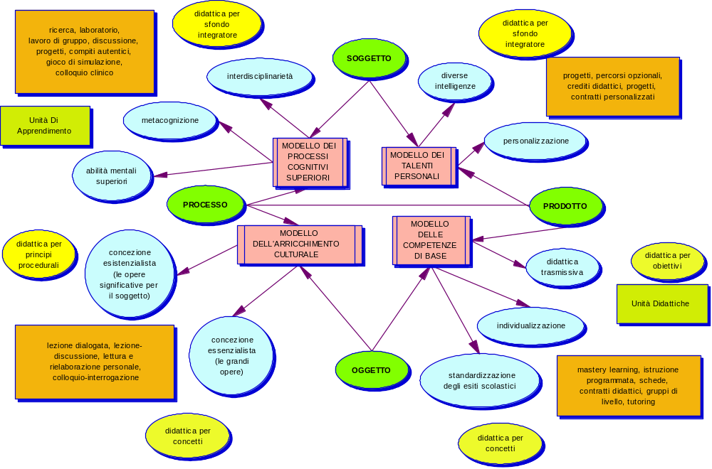
I modelli della didattica

Slide 3
E’….
“una impresa collettiva gestita dal gruppo classe che si orienta verso una produzione concreta;
che comporta un insieme di compiti nei quali tutti gli allievi sono coinvolti e giocano un ruolo attivo che può variare in funzione dei loro mezzi e dei loro
suscita l’apprendimento dei saperi e di saper fare di gestione del progetto;
che favorisce , nello stesso tempo, apprendimenti identificabili riferiti a programma di una o più discipline” (Perrenoud, 1999)

Slide 4
Progetto e pluri/multi disciplinarietà
•“Pluri/multi disciplinarietà: definisce le relazioni che si instaurano quando più discipline partecipano ad un unico progetto pratico: in questi casi all’origine c’è un problema la cui soluzione non può essere data da una sola scienza, ma esige l’integrazione di più punti di vista, di informazioni tratte da diversi contesti, di teorie, di pratiche e modelli di verifica differenti, ciascuno competente per la sua parte. Ma il carattere del legame che unisce le discipline è sempre di natura pratica, e sta alla necessità di trovare la soluzione per il problema. I loro campi di competenza non si sovrappongono. Tutti collaborano, ciascuno per la sua parte, alla soluzione del problema, il quale deve essere scisso nelle sue componenti […]

Slide 5
Progetto e interdisciplinarietà
l’interdisciplinarietà vera e propria: dove si instaura un rapporto di interazione fra le discipline (o i diversi settori di una stessa disciplina) che porta al loro arricchimento reciproco e quindi ad una trasformazione del loro quadro di ricerca e di azione. Mentre il livello di collaborazione ai livelli precedentemente descritti era sempre estrinseco…..in altri termini lo stimolo per una multidisciplinarietà e pluridisciplinarietàè dato da un problema di informazione o di attuazione pratica, lo stimolo per l’interdisciplinarietà è sempre un problema di spiegazione”.

Slide 6
Dalla disciplinarietà all’interdisciplinarietà
Identificare domande/problemi che richiedano l’apporto metodologico e contenutistico di varie discipline per costruire una risposta
Presentare una domanda che richieda, per trovare una risposta argomentata, l’apporto di diverse discipline.
Per realizzare un progetto: ES. come realizzare l’orto a scuola?
Per conoscere un concetto: ES. il concetto di RIFIUTI può essere trattato partendo dalle scienze, dalla sociologia, dall’economia e dalla geografia.
Per realizzare una “pratica politica” nel senso di negoziazione: ES. come utilizzare le tecnologie per apprendere

Slide 7
Ostacoli all’interdisciplinarietà 1
P. Perrenoud(1996) individua gli ostacoli all’interdisciplinarietà in diverse dimensioni.
1. La dimensione personale di ogni docente ovvero la difficoltà a costruire una didattica in cui sono reali i rischi di perdita di controllo della situazione, in cui il sapere in uscita non è noto all’inizio e in cui le variabili che si possono sviluppare durante il percorso sono moltissime. Il senso di insicurezza, il timore di non riuscire a gestire la situazione e di non “condurre a termine il proprio programma” portano spesso ad un rifiuto di questo tipo di didattica. Non da ultimo vi è anche la consapevolezza del diverso impegno temporale, di autoformazione e di ricerca che è insito in un progetto interdisciplinare.

Slide 8
Ostacoli all’interdisciplinarietà 2
2. la dimensione collegiale. Progettare collegialmente significa costruire un quadro comune di finalità, di metodi, di strategie ma anche un quadro organizzativo (tempi, spazi, uso di risorse) che permetta a ciascuno di definire il proprio ambito all’interno di una costruzione didattica complessa. Significa anche la disponibilità ad un confronto sul proprio modo di progettare la didattica. Un percorso pieno di ostacoli è superabile solo attraverso la disponibilità al confronto, in parte anche allo studio anche della disciplina del collega.
•Giordane Souchonsostengono questa posizione, ovvero la necessità di sapere “l’indispensabile” delle altre discipline. Si contrappone invece Fourezche auspica una buona preparazione specialistica però associata alla capacità di dialogare, di progettare collaborativamente.

Slide 9
Ostacoli all’interdisciplinarietà 3
3. la dimensione disciplinare. Il progetto richiede una sinergia e una serie di azioni sincroniche e diacroniche che possono non rispettare la linearità dello sviluppo disciplinare. Questo non significa che non vi sia più lo spazio per la disciplinarietà, ma, come sostengono Giordane Souchon, “in questa prospettiva devono alternarsi delle fasi disciplinari e delle fasi di integrazione (fra le discipline). Tuttavia, durante le fasi disciplinari, le discipline non possono più esistere in funzione della propria progressione, ma sono al servizio del progetto interdisciplinare”

Slide 10
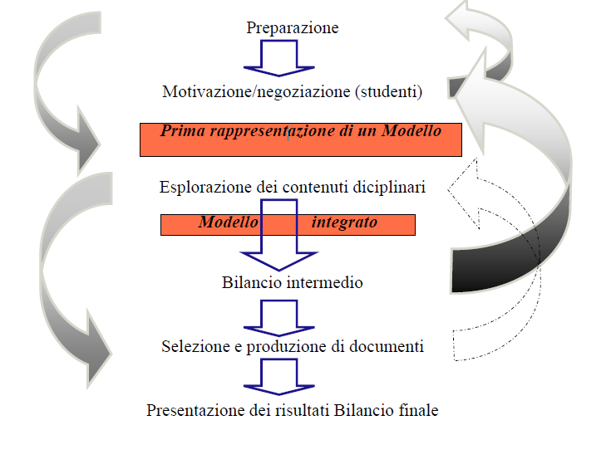
Rappresentazione di processo

Slide 11
Aspetti positivi
Contestualizzazione e autenticità dei compiti
Co-progettazione
Valorizzazione degli apprendimenti appresi in contesti formali, non formali, informali
Interdisciplinarietà o multidisciplinarietà
Valorizzazione della competenza progettuale
Valorizzazione della dimensione collaborativa e cooperativa

Slide 12
Aspetti negativi
Distribuzione dell’attività all’interno del gruppo (ciascuno fa ciò che sa già fare meglio?)
Approccio d’insieme, a volte più legato a conoscenze generiche
Rapporto utilitaristico del sapere
Possibili “derive”: quella spontaneistica, quella tecnicistica

Slide 13
Derive della didattica per progetti
La dérive productiviste
C'est le risque lorsque l'on est trop centré sur un produit à atteindre: il faut être attentif à ne pas oublier les objectifs d'apprentissage! La nécessité d'avoir un produit fini et présentable à une date précise peut ainsi pousser à des choix qui, s'ils sont efficaces, ne sont pas forcément les plus porteurs d'apprentissage pour les élèves (par exemple, laisser une tâche à l'élève qui sait déjà la faire plutôt que de permettre à quelqu'un d'autre de s'y essayer).
Ph. Perrenoud, pour tenter d'anticiper cette dérive, propose de rendre les élèves concernés par ce problème, de les rendre responsable, avec l'enseignant, de leur propre formation par le projet. Perrenoud parle dès lors de "double dévolution": du projet lui-même, mais aussi de la nécessité d'apprendre quelque chose à travers ce dernier.
La dérive techniciste
L'enseignant a tout planifié d'avance, les élèves n'ont plus qu'à exécuter les consignes. On n'est pas dans une réelle démarche de projet, puisque les élèves restent dans la même posture que dans l'enseignement habituel.
La dérive spontanéiste
Au contraire, l'enseignant n'a rien planifié et décide de suivre les envies de chacun, on se laisse guider sans avoir de but précis: le projet dure, la motivation s'étiole, les apprentissages ne sont pas garantis.
La dérive utilitariste
Penser que tout peut être enseigné dans des démarches de projet et chercher à tout moment à "donner du sens" à tout ce qu'on enseigne: le projet permet en effet à certains moments de contextualiser certains savoirs, mais il est parfois nécessaire de passer aussi par des moments d'entraînement ou d'apprentissage plus formel si on veut ensuite pouvoir utiliser des compétences dans le concret.

Slide 14
Tener presente…
Vi deve essere una serie organizzata di apprendimenti.
L’allievo deve “pensare” e non solo applicare.
Va esplicitato il legame fra azione e riflessione.
Uso interdisciplinare delle conoscenze

Slide 15
La valutazione nella didattica per progetti
La valutazione si presenta come un processo complesso che si sviluppa in diverse direzioni.
Si devono valutare gli effetti dell’attività sui diversi attori, la qualità del prodotto, la qualità dell’intero processo.
Gli attori di questa valutazione sono molteplici:
  il processo può essere valutato dagli studenti, dai docenti;
  il prodotto può essere valutato da studenti, docenti e destinatari esterni.

Slide 16
I docenti valutano….
il cambiamento nella propria competenza di insegnamento;
il cambiamento nelle competenze relazionali;
l’efficacia del percorso in base ai risultati di apprendimento degli studenti;
la qualità del prodotto;
la qualità del percorso in rapporto all’offerta formativa della scuola.

Slide 17
Altri attori valutano…
la qualità del prodotto;
la modificazione negli atteggiamenti, comportamenti e apprendimenti degli studenti e dei docenti;
la trasferibilità delle conoscenze e delle strategie apprese durante la realizzazione del progetto.

Slide 18
Jigsaw
Es. Studiare la Rivoluzione americana: cause, svolgimento, conseguenze
A,B,C | A,B,C | A,B,C
A,A,A | B,B,B | C,C,C
A,B,C | A,B,C | A,B,C
A= STUDIA LE CAUSE
B= STUDIA L’EVOLUZIONE
C= STUDIA LE CONSEGUENZE
Studio individuale e prove di verifica

Slide 19
Reciprocal teaching
Brown e Palincsar (1989)
Fare previsioni: gli studenti elaborano ipotesi sul contenuto del brano
Chiarire:il leader fornisce chiarimenti su dubbi e perplessità del gruppo
Fare domande: gli studenti pongono domande su quelle che sono state identificate le informazioni più importanti del testo
Riassumere: il leader chiede di identificare e integrare le informazioni più importanti contenute nel testo appena letto. Il testo da riassumere può essere una frase, un paragrafo, una pagina o l’intero brano

Slide 20
Group investigation
I. Propone un problema di ricerca sotto forma di domanda | S. Esplicitano quanto conoscono e quello che vorrebbero conoscere. Categorizzazione delle domande
 | S. Il gruppo si organizza per lo studio finalizzato a trovare le risposte alle domande
 | S. Valutano se i materiali sono sufficienti e adeguati, sistematizzano le informazioni
 | S. Progettazione dell’esposizione alla classe; ogni componente del gruppo ha un ruolo
 | S. Esposizione alla classe e co-valutazione dei processi
I. Valuta con gli studenti, supporta la riflessione metacognitiva | S. Si valuta la prestazione, il processo (magari documentato con un diario di gruppo)

